Slide 1
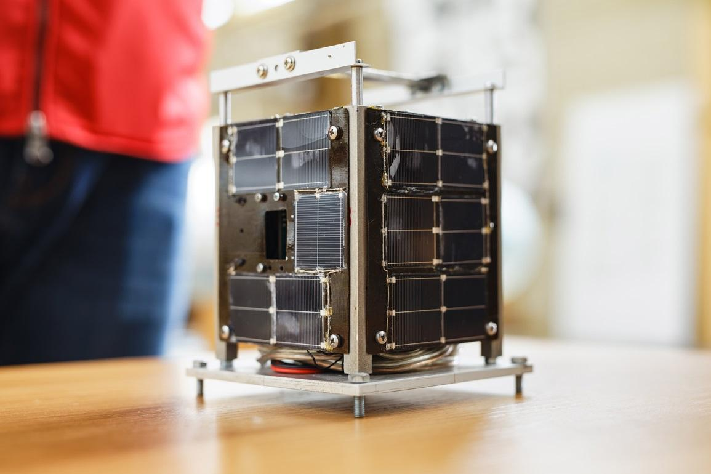
Доступність космічних досліджень. Історія українських наносупутників
типу CubeSat
Роботу виконав:
Маленко Артем Вікторович
учень 9 класу
Конотопського ліцею № 10 Конотопської міської ради
Сумської області
Науковий керівник:
Клименко Антон Сергійович,
вчитель історії
Конотопського ліцею № 10 Конотопської міської ради
Сумської області

Slide 2
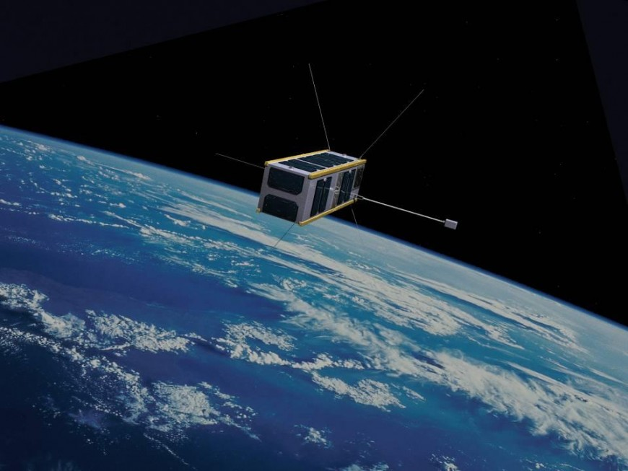
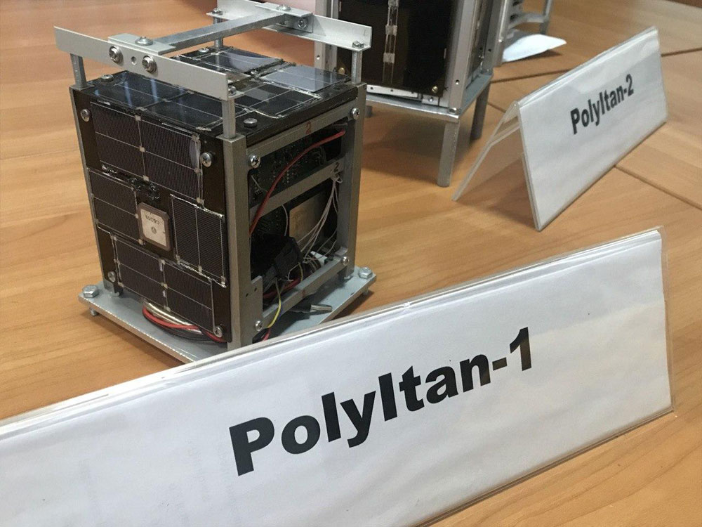
Актуальність теми дослідження
Доступність практичного дослідження та освоєння космічного простору стали реаліями останнього двадцятиліття. Це реалізувалося за допомогою запуску наносупутників, до яких долучилися не лише державні космічні компанії-гіганти та комерційні фірми, а й наукові установи.
Серед них є й українська команда – колектив науковців Національного технічного університету України «Київського політехнічного інституту імені Ігоря Сікорського». Їх дослідження є унікальними, заслуговують особливої уваги та викликають надзвичайний інтерес.

Slide 3
Мета дослідження – визначити особливості конструювання та функціонування українських наносупутників типу CubeSat та перспективи українських досліджень у космосі.
Завдання дослідження
1. Проаналізувати історію виникнення та розвитку наносупутників типу CubeSat.
2. З’ясувати технічні характеристики, переваги та недоліки кубсатів.
3. Визначити особливості конструювання та запуску українських наносупутників «PolyITAN-1», «PolyITAN-2-SAU», «PolyITAN-HP-30».
4. Виокремити відомих зарубіжних та українських космічних конструкторів даного напрямку.

Slide 4
Об’єкт дослідження – історія конструювання малих штучних супутників Землі.
Предмет дослідження – особливості конструювання та функціонування українських наносупутників типу CubeSat.

Slide 5
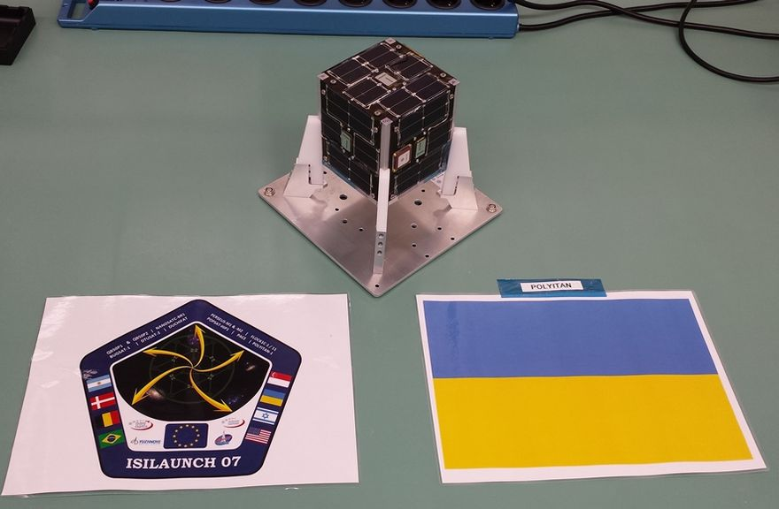
Кубсат «PoliTAN-1» – перший український наносупутник Землі

Slide 6
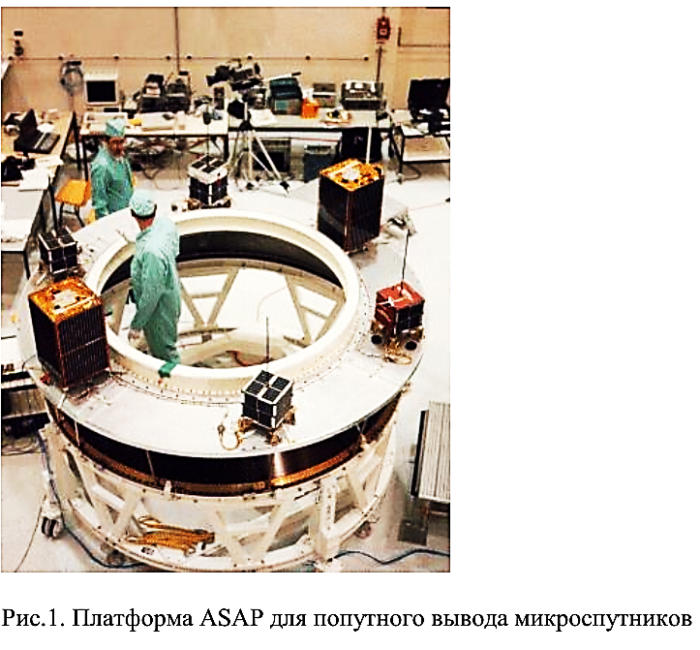

Платформа ASAP для виводу наносупутників в космічний простір

Slide 7


Наносупутники типу CubeSat
CubeSat (Cube – куб, sat/satellit – супутник) – наносупутники, які відповідають визначеним стандартам (розміром 10*10*10 см та вагою до 1,33 кг.).

Slide 8
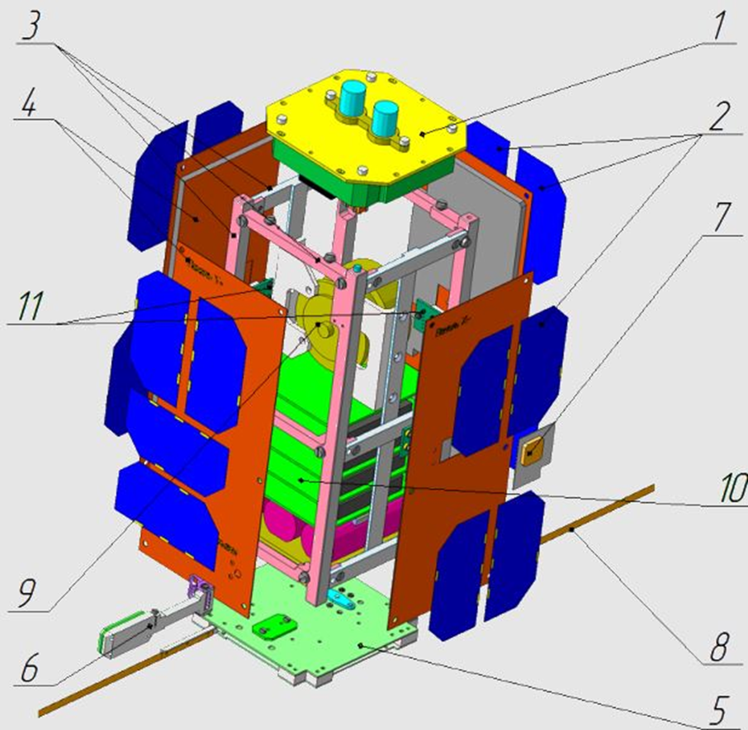
Структурна схема супутника «PolyITAN-2 -SAU»
1- Корисне навантаження (FIPEX);
2 - Сонячні батареї;
3 - Несучі елементи конструкції;
4 - Сотопанелі;
5 - Антенний модуль;
6 - Магнітометр з механізмом розгортання;
7 - GPS / ГЛОНАСС антени;
8 - Радіоантена;
9 - Маховик;
10 - Електронна платформа;
11 - Датчик координат Сонця.

Slide 9
Переваги космічних апаратів типу CubeSat
Відносно невелика вартість створення та запуску
Здатність відпрацьовувати нові технології
Сприяння «демократизації» космічної діяльності
Доступність бізнесу та некосмічних компаній, наукових установ до космічного ринку
Легкість модифікування для вирішення певних завдань.
Можливість збільшення об’єму даних космічних спостережень

Slide 10
Недоліки космічних апаратів типу CubeSat
Невеликий «термін життя» космічних апаратів
Мініатюрність, обмеження технологій та функціональних можливостей двигунів

Slide 11
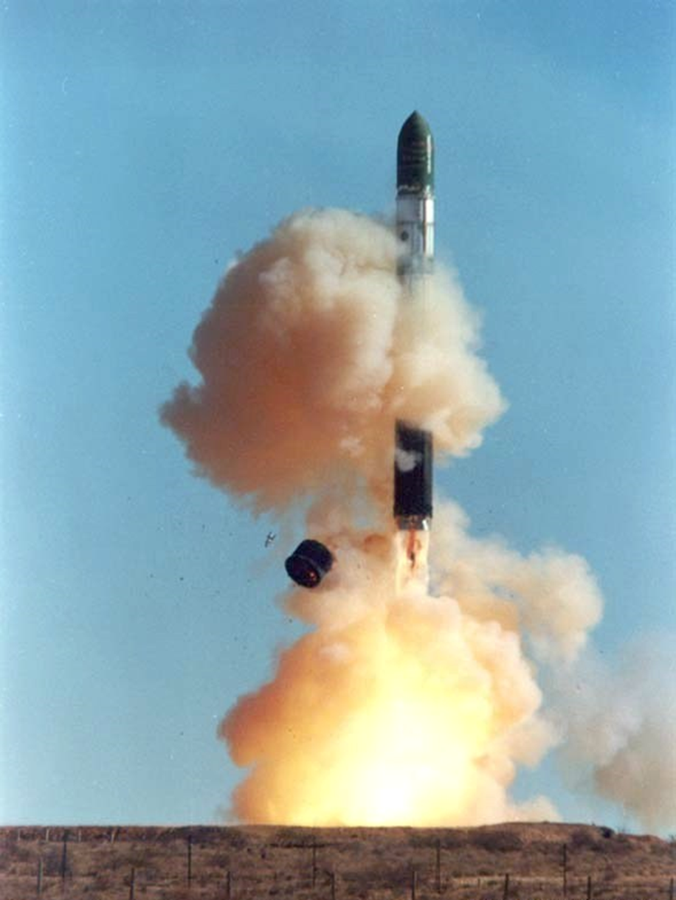
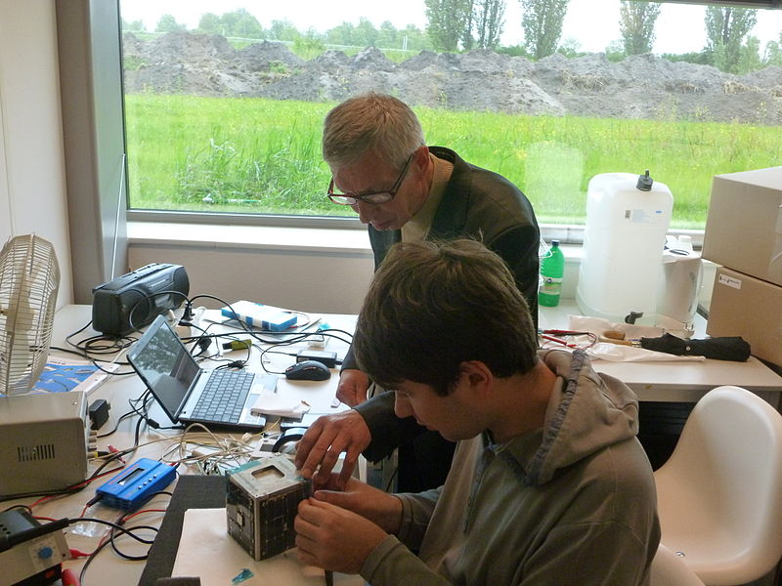
Фінальне налаштування та запуск супутника
PolyITAN-1

Slide 12
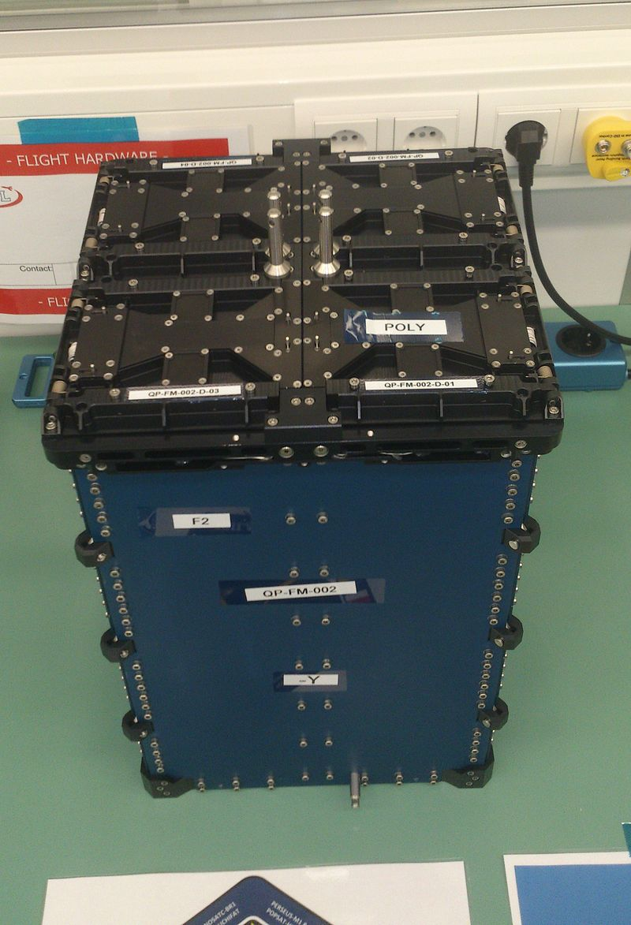
Кубсат «PoliTAN-1» у пусковому контейнері та без нього

Slide 13
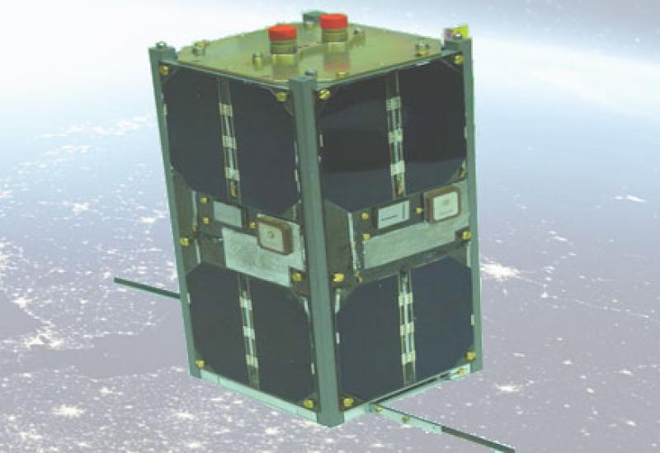
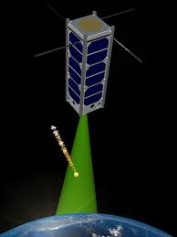
Кубсат «PoliTAN-2-SAU» – другий український наносупутник Землі

Slide 14
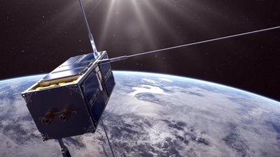
Кубсат «PolyITAN-HP-30» – третій український наносупутник Землі

Slide 15
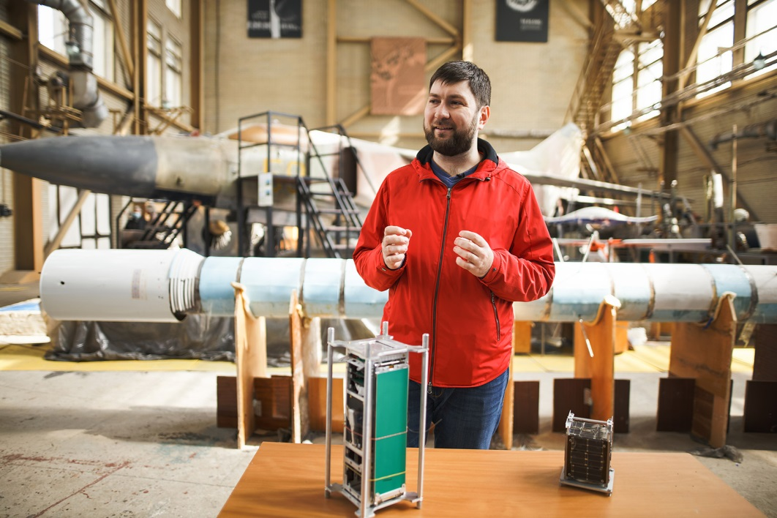
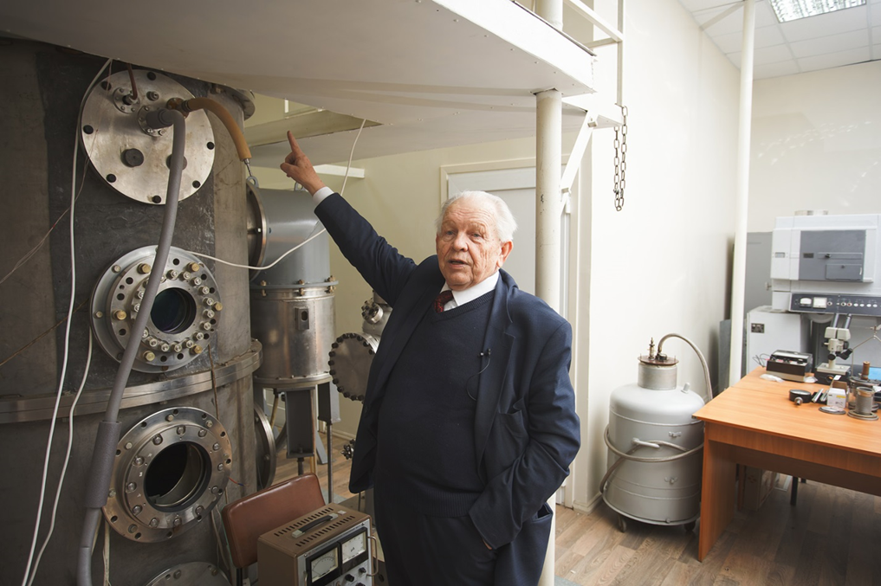
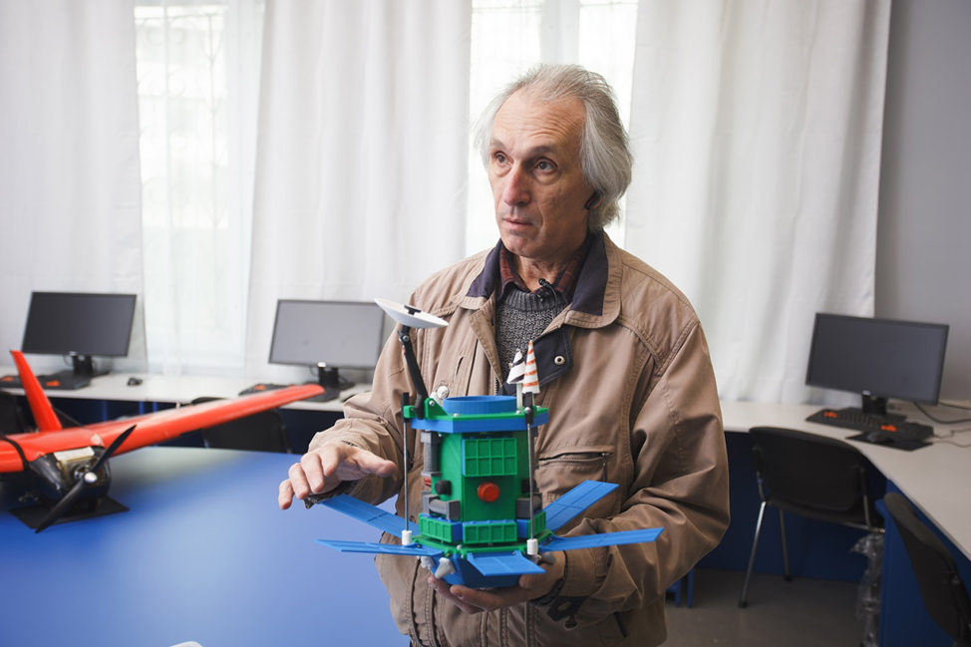
Українці – розробники космічних апаратів типу CubeSat
Євген Коваленко
Михайло Ільченко
Сергій Пуха

Slide 16
Висновки
1. Проаналізовано історію виникнення та розвитку наносупутників типу CubeSat.
2. З’ясовано технічні характеристики, переваги та недоліки кубсатів.
3. Визначено особливості конструювання та запуску українських наносупутників «PolyITAN-1», «PolyITAN-2-SAU», «PolyITAN-HP-30».
4. Виокремлено відомих зарубіжних та українських космічних конструкторів даного напрямку.

Slide 17
Список використаних джерел
Грица Р. Конфігурована система керування для малих супутників // Радіоелектронні і комп’ютерні системи. – 2010. – № 5. – С. 258-261.
Демчишин А.А. Метод первинної обробки мультиспектральних зображень вбудованої системи наносупутника // Сучасні проблеми моделювання. – 2021. – Вип. 22. – С. 32–38.
Каблак Н.І. Вплив атмосфери на віддалемірні спостереження штучних супутників Землі : Автореф. дис... канд. фіз.-мат. наук: 01.03.01 / Н.І. Каблак ; НАН України. Голов. астроном. обсерваторія. – Ужгород, 1999. – 18 с.
Микитенко В.І. Зоряний датчик для університетського наносупутника // Вісник Хмельницького національного університету. Технічні науки. – 2018. – № 3. – С. 208-212.
Миценко І.М. Добова залежність ослаблення радіосигналу X-діапазону на трасі «геостаціонарний штучний супутник Землі – Земля» // Радіофізика та електроніка. – 2021. – Т. 26, № 2. – С. 10-15.
Руденко Є. Один у космосі. Що робить на орбіті єдиний діючий супутник України // Українська правда. Київ. 9 квітня 2021 р.

Slide 18
Дякую за увагу !

